Slide 1
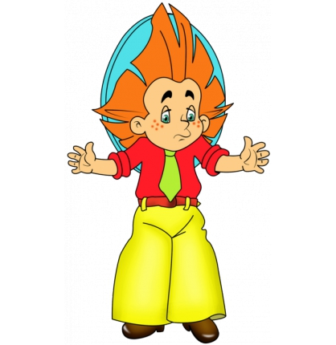
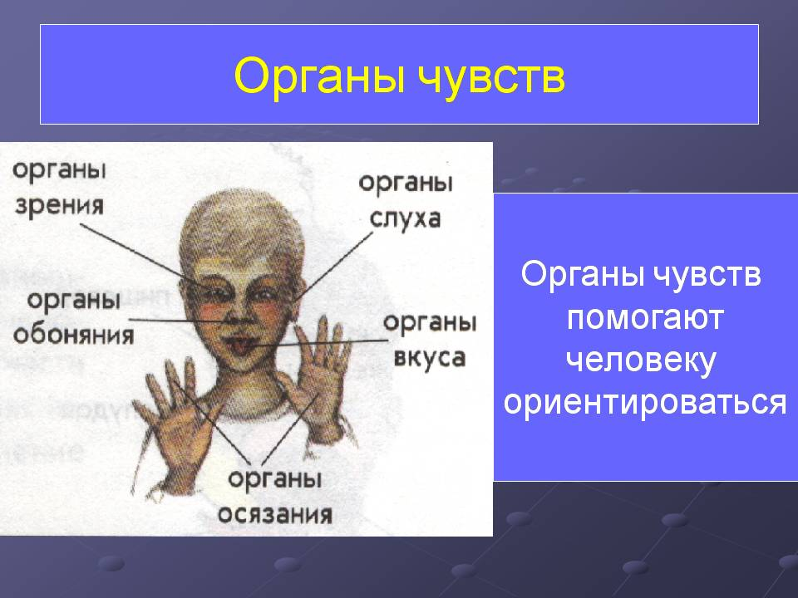
А ТЕПЕРЬ, НЕЗНАЙКА, МЫ ТЕБЕ РАССКАЖЕМ О НАШИХ ОРГАНАХ ЧУВСТВ.

Slide 2
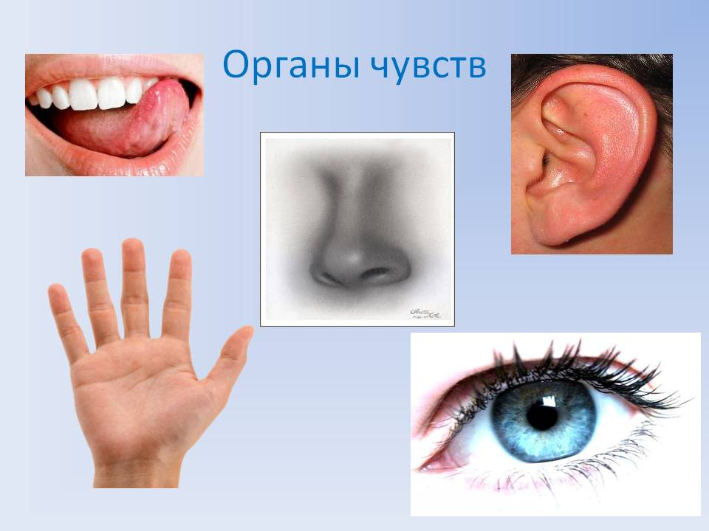
ЗАПОМНИ: ИХ ВСЕГО ПЯТЬ!

Slide 3
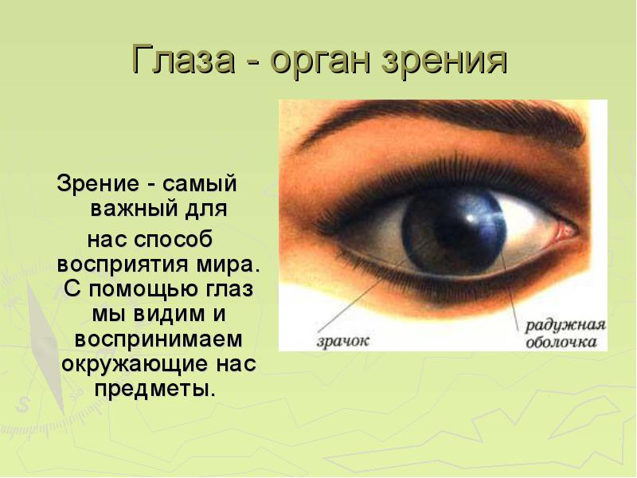

Slide 4
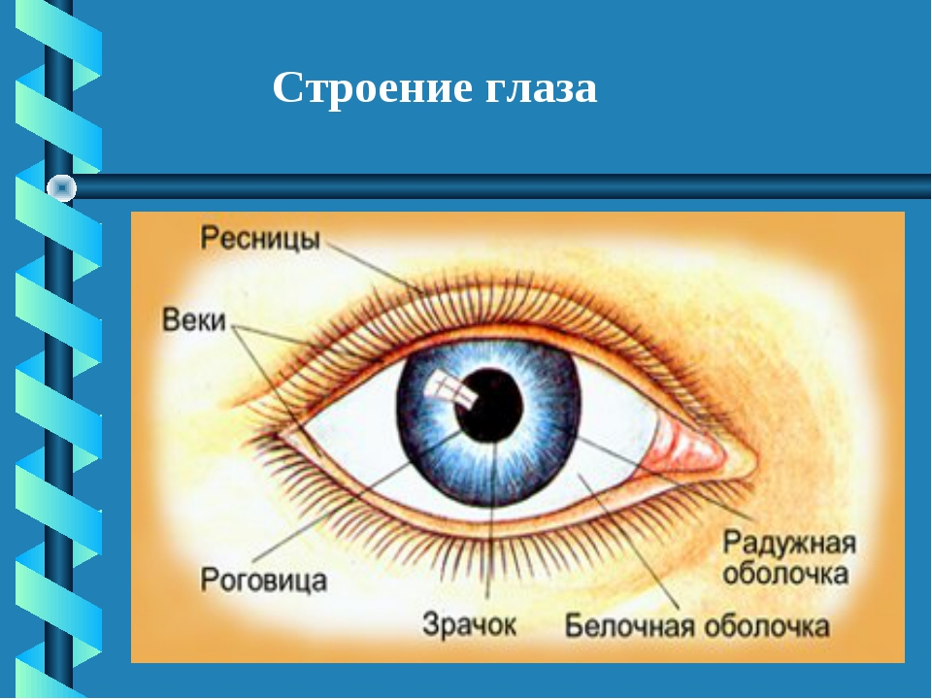
Радужная оболочка глаз у всех людей разная (серая, коричневая, голубая). А чёрная точка посередине – это зрачок. Он помогает нам видеть вокруг.

Slide 5
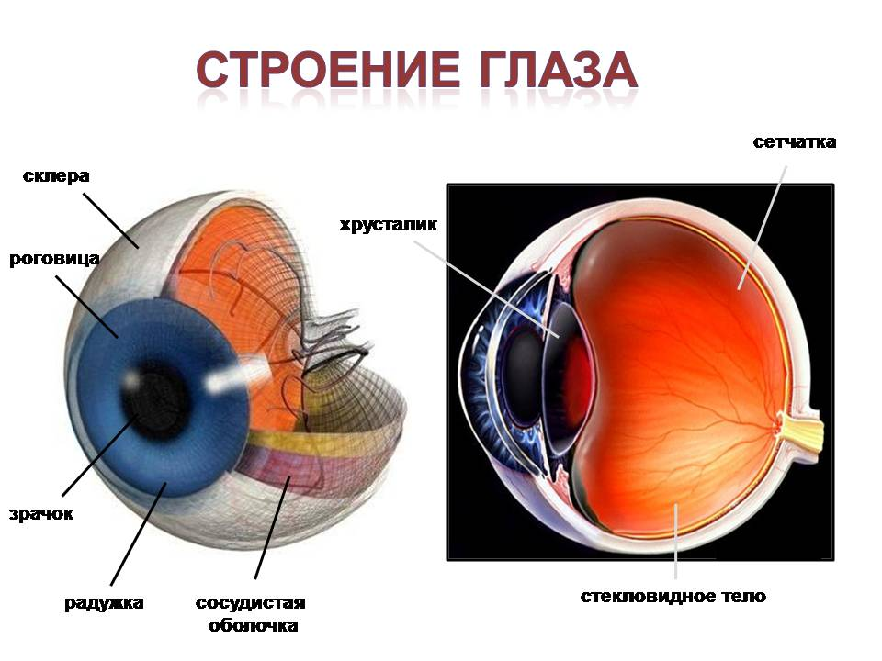

Slide 6
Запомни, Незнайка, правила по охране зрения.
1.Нельзя тереть глаза грязными руками.
2.Нельзя близко и долго смотреть телевизор, играть в компьютерные игры.
3. Оберегайте глаза от попадания едких и опасных жидкостей.
4.Берегите глаза от колющих и режущих предметов.
5.Тренируйте глаза, делайте упражнения.
6.Гуляйте на свежем воздухе.
7.Ешьте больше фруктов, овощей, ягод.

Slide 7
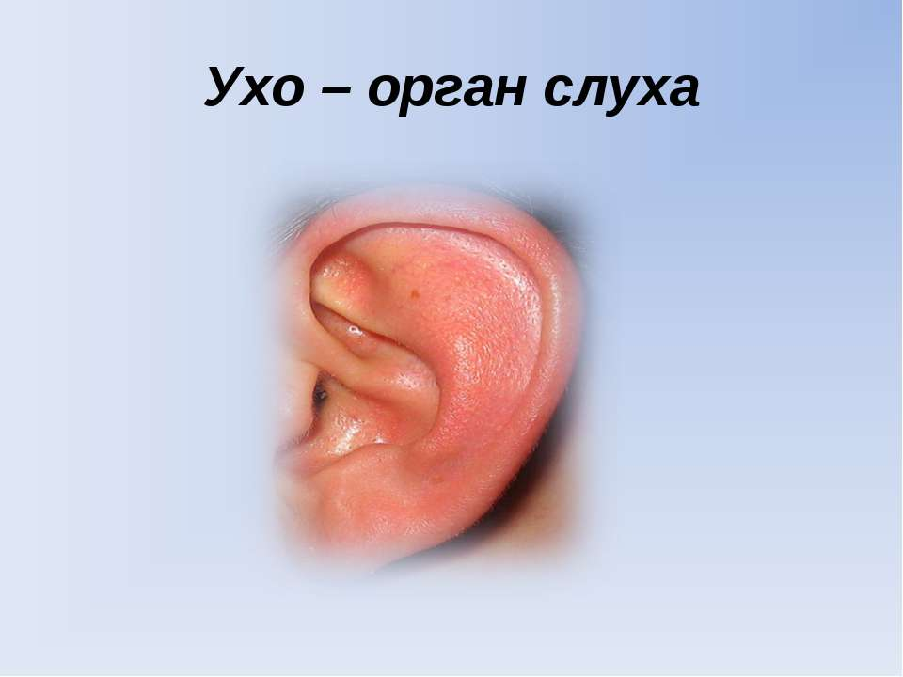

Slide 8
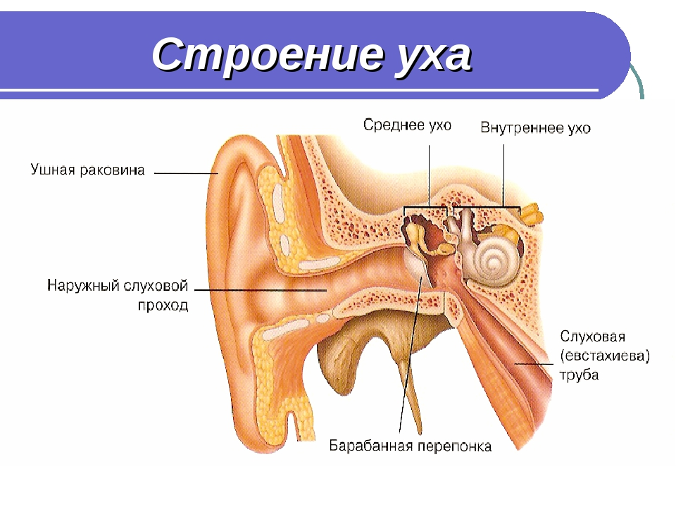

Slide 9
Соблюдай, Незнайка, правила гигиены для ушей!
1.Не ковыряй в ушах.
2.Защищай от сильного ветра.
3.Не слушай громкую музыку.
4.Сильно не сморкайся.
5.Делай зарядку для ушей.

Slide 10
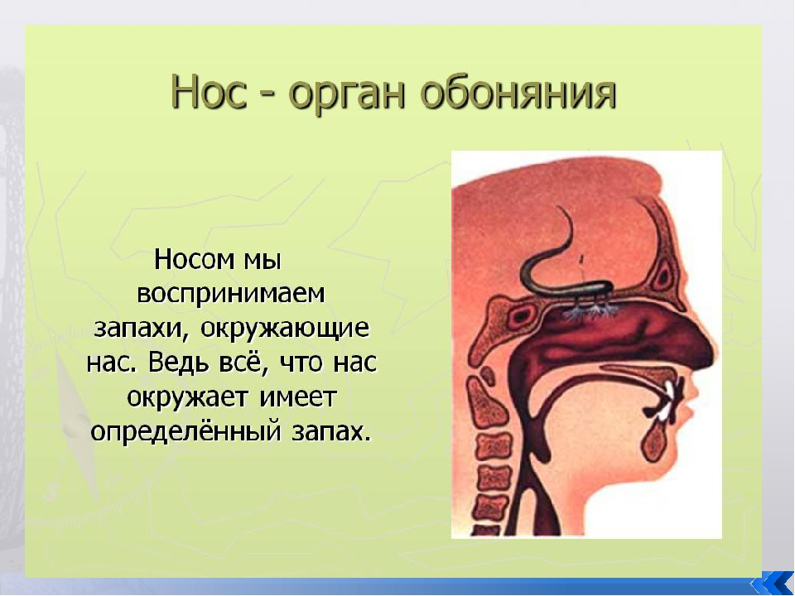
Зачем человеку обоняние?

Slide 11
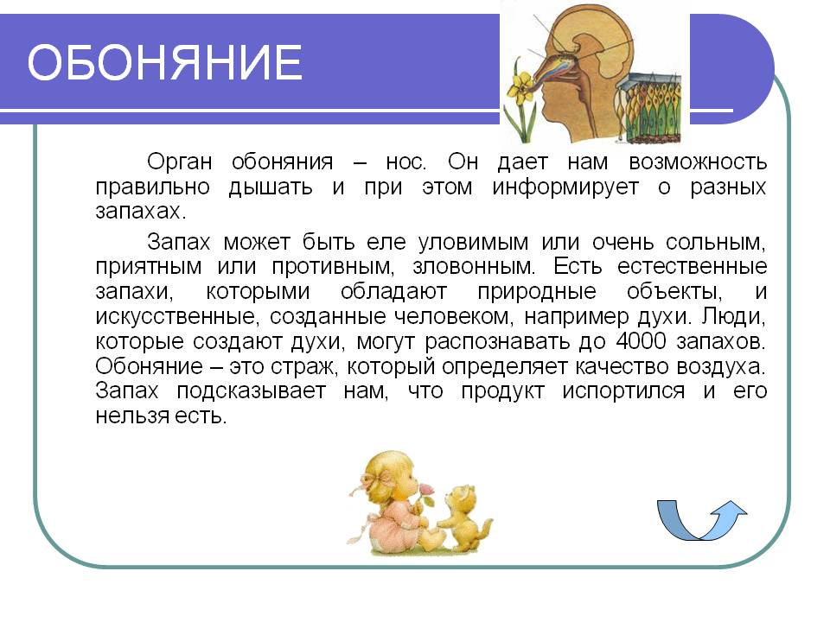

Slide 12
Функции органа обоняния.
1.Защитная (очищает и обеззараживает воздух).
2.Согревает и увлажняет поступающий воздух.
3.Участвует в дыхании, речи и мимике.
4.Предупреждает об опасности.
Береги, Незнайка, свой нос!
1.Ничего не засовывай в нос.
2.Береги от ударов.
3.Не переохлаждайся.

Slide 13


Slide 14


Slide 15
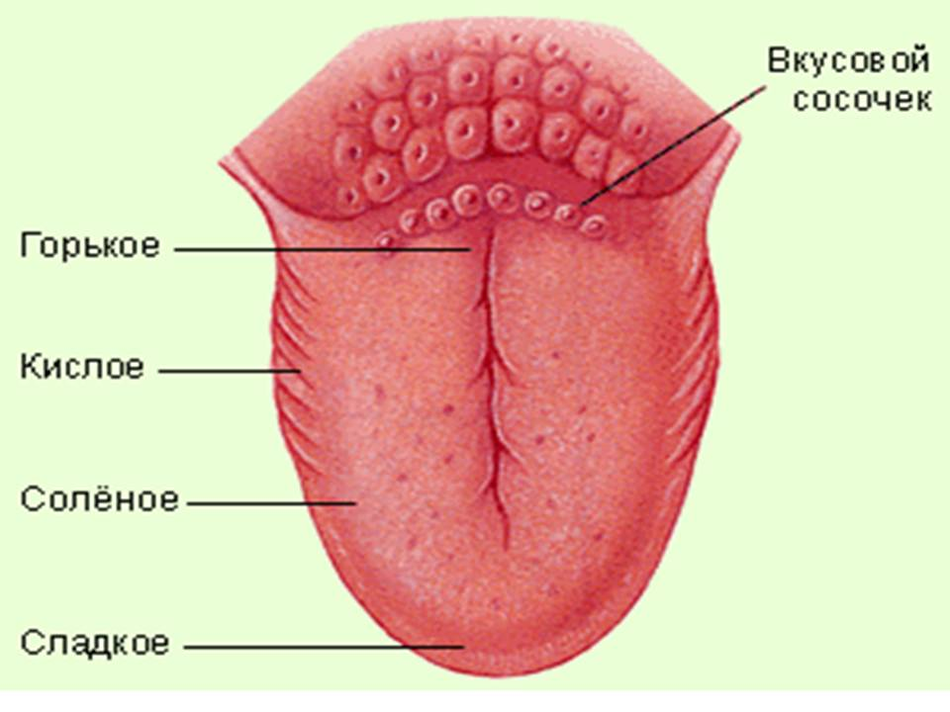

Slide 16
Запомни, Незнайка:
1.Нельзя пробовать на вкус лекарства, незнакомые ягоды, грибы, травы, цветы.
2.Нельзя есть немытые овощи, фрукты, ягоды, испорченные продукты.
3.Не ешьте сильно горячую пищу.
4.Оберегайте язык от острых предметов.
5.Делайте гимнастику для языка.

Slide 17
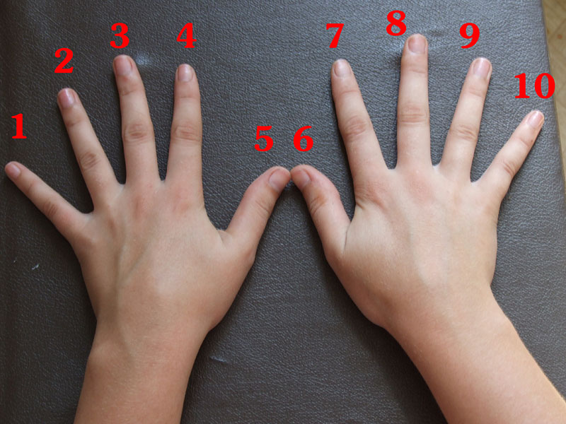
Осязание-это свойство кожи человека. Самая чувствительная кожа на кончиках пальцев рук.

Slide 18
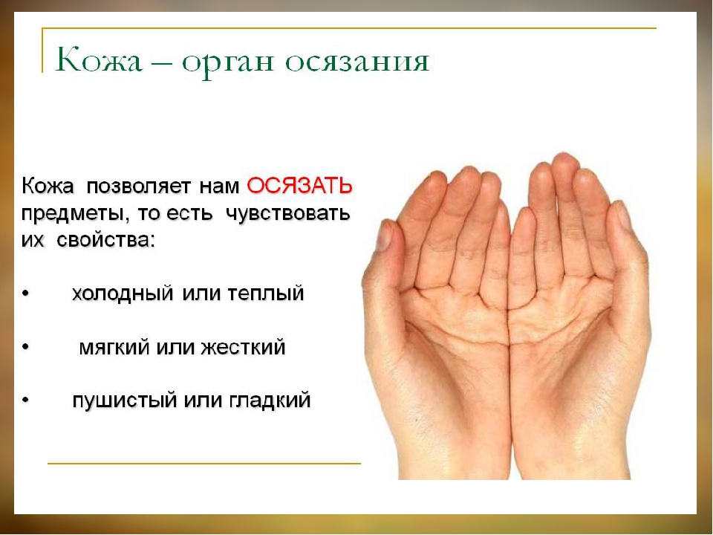

Slide 19
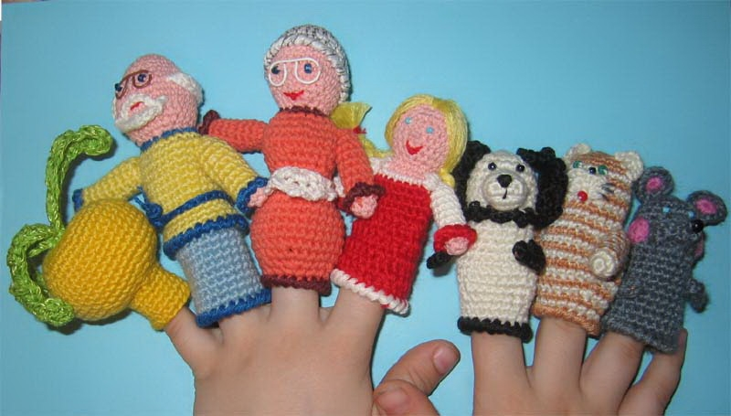
Пальцами мы прикасаемся к предметам, узнаём их на ощупь, играем ими, работаем.

Slide 20
А вот, Незнайка, правила ухода за руками.
1.Чисто мой руки с мылом.
2.Береги от ушибов и порезов.
3.Не трогай горячие предметы.
4.Подстригай вовремя ногти.
5.Делай гимнастику для пальцев и рук.
6.Носи варежки в морозную погоду.

Slide 21

С П А С И Б О!

